Slide 1
PROYECTO FINAL · INTELIGENCIA ARTIFICIAL: GENERACIÓN DE PROMPTS
GuardIA
Asistente anti-phishing con inteligencia artificial para PyMEs
IA
ESTUDIANTE
COMISIÓN
Agustín Idoyaga Molina
#95920
CURSO
ENTREGA
Inteligencia artificial: Generación de Prompts
Proyecto Final · Agosto 2026
Diplomatura en Inteligencia Artificial · CoderHouse
Notes:
Presentación del Proyecto Final. GuardIA es una aplicación web hecha con Streamlit que integra IA para analizar correos y mensajes sospechosos y devolver un diagnóstico entendible.

Slide 2
Introducción
Por qué usar inteligencia artificial para resolver este problema
La inteligencia artificial generativa dejó de ser una promesa para convertirse en una herramienta de trabajo: hoy permite resolver, con pocas líneas de código y a un costo mínimo, tareas que antes exigían un equipo especializado.
Este proyecto la aplica a un problema concreto y cotidiano: decidir si un correo es confiable. Es una tarea que combina lenguaje, contexto y criterio, exactamente donde un modelo de lenguaje aporta valor, y que hoy recae en personas sin formación técnica que deben resolverla en pocos segundos.
El problema es humano
1
Ninguna barrera técnica evita que un mensaje llegue a la bandeja de entrada y que una persona tenga que decidir.
2
La IA agravó el problema
Los correos fraudulentos ya no se detectan por su mala redacción: hoy se escriben perfectos.
3
La IA puede resolverlo
Si la IA volvió el engaño más convincente, esa misma tecnología puede analizarlo y explicarlo.
GuardIA · Proyecto Final — Inteligencia artificial: Generación de Prompts · CoderHouse
2
Notes:
La introducción conecta el uso de IA con el problema elegido: es una tarea de lenguaje y criterio, justo donde un LLM aporta.

Slide 3
La problemática
El phishing es la puerta de entrada más común a los ataques informáticos, y las PyMEs son el eslabón más vulnerable.
El phishing son correos o mensajes que se hacen pasar por una entidad confiable —un banco, un proveedor, un cliente o un compañero de trabajo— para que la persona haga clic en un enlace, descargue un archivo o entregue sus credenciales. El problema no es tecnológico sino humano: por más filtros que tenga una empresa, siempre hay un mensaje que llega y una persona que debe decidir en pocos segundos.
60 %
88 %
≈ ×3
de las brechas de datos involucran el factor humano: un clic, un descuido, un engaño.
de las brechas en PyMEs incluyen ransomware, que muchas veces empieza con un simple correo.
creció el phishing en el último período, potenciado por IA que redacta mensajes impecables.
Fuente: Verizon Data Breach Investigations Report (DBIR) 2025.
GuardIA · Proyecto Final — Inteligencia artificial: Generación de Prompts · CoderHouse
3
Notes:
Tres datos que dimensionan el problema. El tercero explica por qué el problema creció justamente ahora.

Slide 4
Por qué esta problemática
Un problema real, cercano y con una solución al alcance.
Afecta más a quien menos puede defenderse
1
Una PyME rara vez tiene un equipo de seguridad informática, un plan de capacitación o presupuesto para herramientas comerciales. Sin embargo maneja datos de clientes, facturación y transferencias: un solo incidente puede paralizar su operación durante días.
Es un problema que conozco de cerca
2
Estoy cursando la Licenciatura en Ciberseguridad y trabajo en el área administrativa de una clínica, donde veo a diario cómo circulan correos con pedidos de pagos, remitos y facturas, y cómo cualquier empleado puede recibir un mensaje sospechoso sin tener herramientas para evaluarlo.
El impacto es inmediato y medible
3
Una herramienta de consulta reduce el riesgo justo en el momento de la decisión, cuando la persona está por hacer clic. A diferencia de una capacitación anual —que se olvida— está disponible siempre que aparece la duda.
GuardIA · Proyecto Final — Inteligencia artificial: Generación de Prompts · CoderHouse
4
Notes:
Elección del problema: relevancia social, cercanía personal e impacto medible.

Slide 5
La solución propuesta
Una aplicación web donde cualquier empleado pega un mensaje sospechoso y recibe un diagnóstico claro en segundos.
1
2
3
›
›
Pegás el mensaje
La IA lo analiza
Recibís el veredicto
Copiás el correo o mensaje que te genera dudas. Si podés, sumás el remitente y los enlaces.
Revisa el dominio del remitente, la urgencia, qué te piden, los enlaces y la redacción.
Nivel de riesgo, señales concretas, explicación simple y una acción para hacer ahora.
Por qué es relevante: pone el conocimiento de seguridad al alcance de quien no lo tiene, exactamente en el momento en que necesita decidir si hacer clic.
GuardIA · Proyecto Final — Inteligencia artificial: Generación de Prompts · CoderHouse
5
Notes:
El flujo es deliberadamente simple porque está pensado para personas sin conocimientos técnicos.

Slide 6
La aplicación web: GuardIA
Nombre, función principal, tarea específica e integración de la IA.
NOMBRE DE LA APP
FUNCIÓN PRINCIPAL
GuardIA
Analizar mensajes sospechosos
De "guardia" —quien vigila y avisa— e "IA". Se pronuncia igual que la palabra que nombra su función.
Evaluar correos y mensajes que un empleado no sabe si son confiables y devolver un diagnóstico entendible, sin conocimientos técnicos.
TAREA ESPECÍFICA
INTEGRACIÓN DE LA IA
Diagnóstico de phishing
Gemini Flash con salida dirigida
Un solo botón: entra el texto de un mensaje, sale un nivel de riesgo con señales concretas, explicación y recomendación.
El texto se envía con un prompt que asigna el rol de analista de ciberseguridad, y la API garantiza que la respuesta cumpla un esquema fijo.
GuardIA · Proyecto Final — Inteligencia artificial: Generación de Prompts · CoderHouse
6
Notes:
Los cuatro puntos que pide la consigna sobre la propuesta de aplicación web con IA.

Slide 7
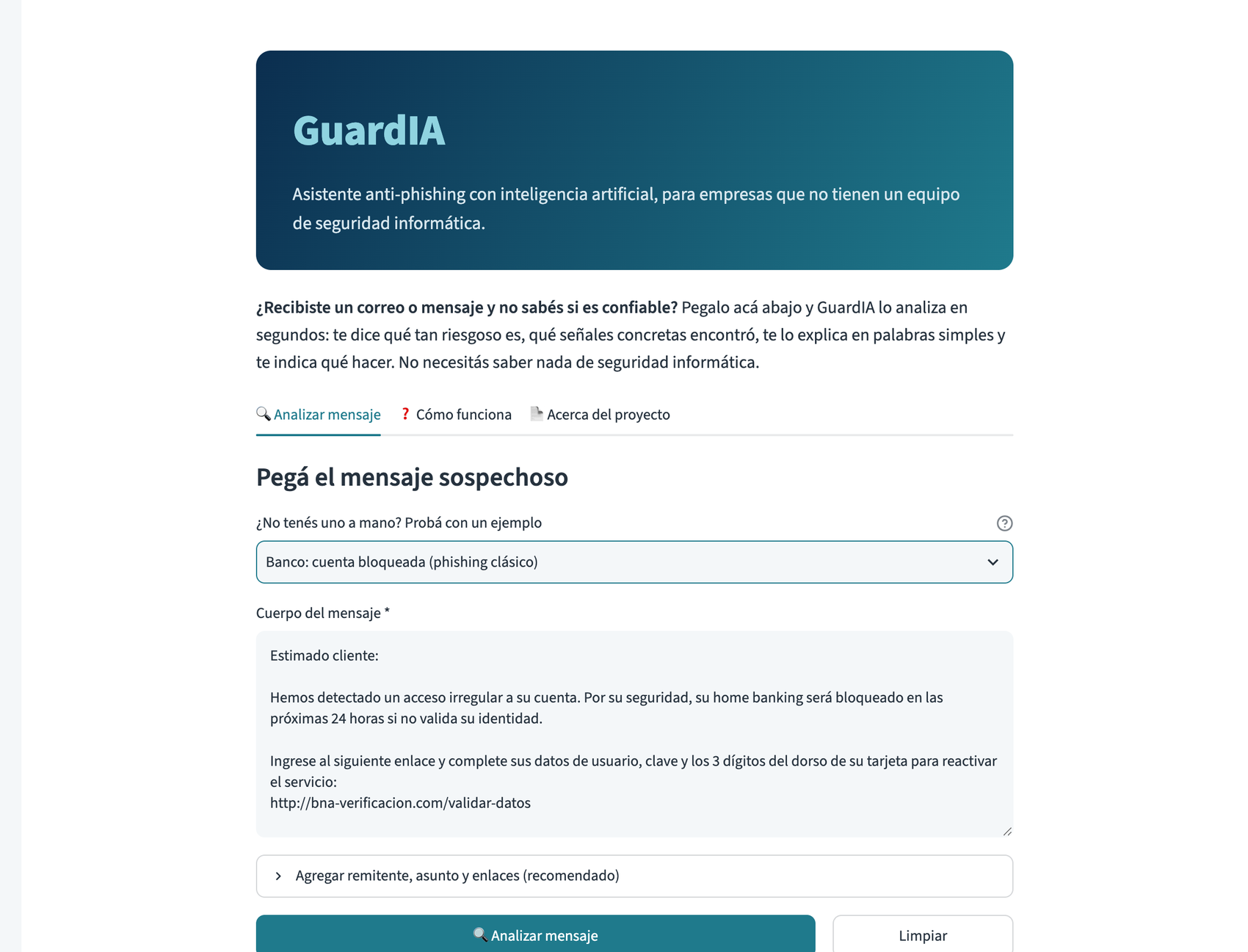
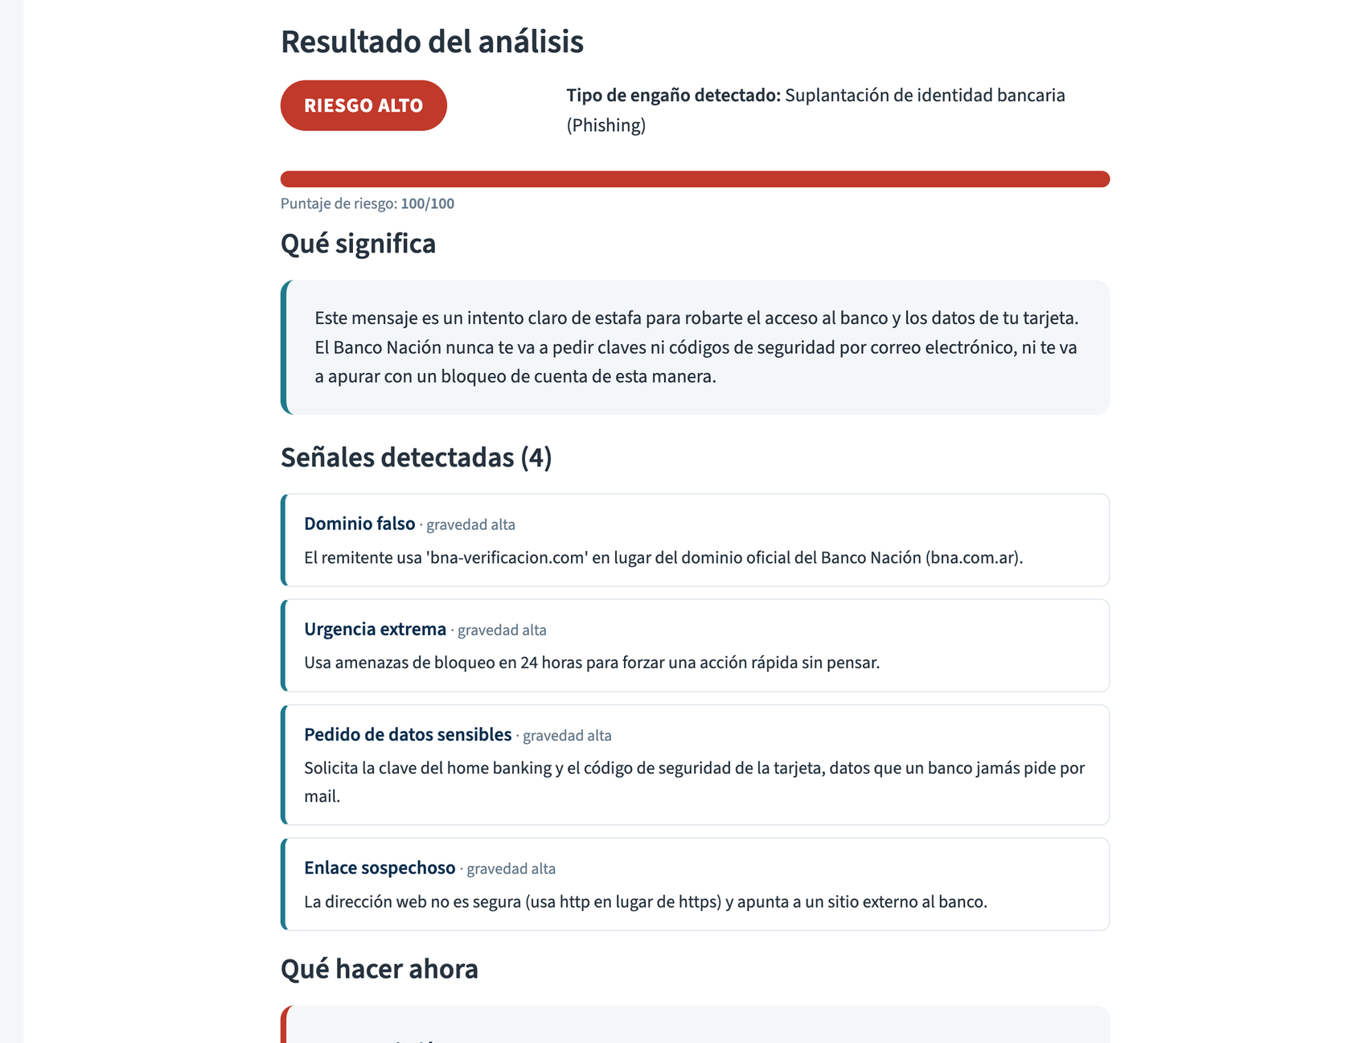
La app en funcionamiento
Construida con Streamlit: título, descripción, formulario, botón de acción y footer.
1
Pegás el mensaje
2
Recibís el diagnóstico
Análisis real, no una maqueta. Probada con cinco correos de ejemplo (cuatro fraudes y uno legítimo): los cinco coincidieron con la evaluación esperada, en 7 segundos promedio.
GuardIA · Proyecto Final — Inteligencia artificial: Generación de Prompts · CoderHouse
7
Notes:
La captura de la derecha es un análisis real, no una maqueta. El selector de ejemplos permite probar la app sin tener un correo sospechoso a mano.

Slide 8
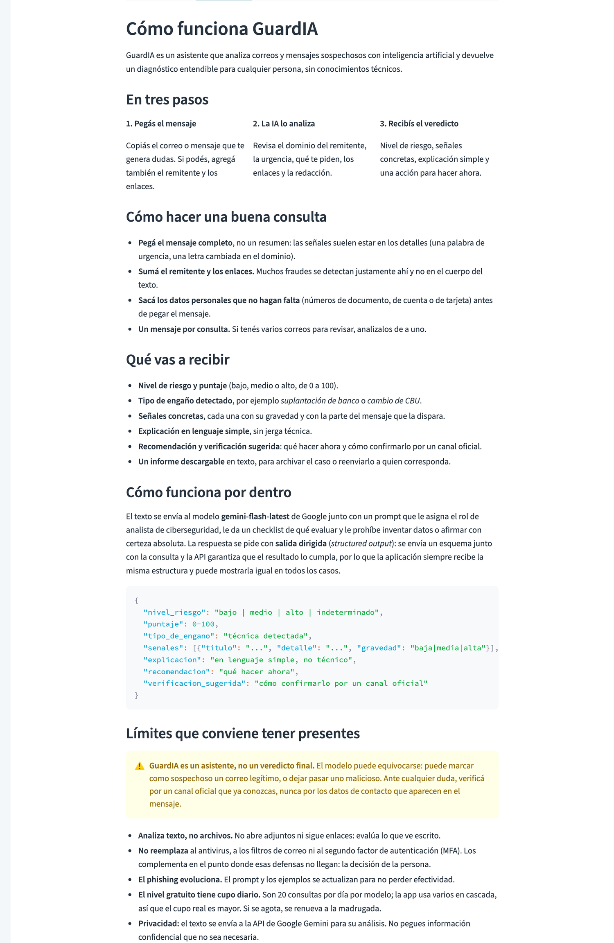
La sección "Cómo funciona"
Dentro de la propia app, explicada para quien no sabe de seguridad informática.
1
Características clave
Qué hace la herramienta y en qué se apoya.
2
Cómo realizar solicitudes
Pegar el mensaje completo, sumar remitente y enlaces, quitar datos personales innecesarios.
3
Qué esperar como resultado
Nivel de riesgo, señales, explicación simple, recomendación y verificación sugerida.
4
Información relevante
Cómo funciona por dentro, el esquema de salida y los límites de la herramienta.
GuardIA · Proyecto Final — Inteligencia artificial: Generación de Prompts · CoderHouse
8
Notes:
La consigna pide una sección 'cómo funciona' con características clave, cómo hacer solicitudes y qué esperar. Está resuelta dentro de la app, no solo en la documentación.

Slide 9
El prompt inicial (texto → texto)
El núcleo del proyecto: el prompt que convierte al modelo en un analista de phishing.
POR QUÉ ESTE PROMPT
Sos un analista de ciberseguridad experto en detectar
phishing, ingeniería social y fraude por correo.
QUÉ TENÉS QUE EVALUAR
1. Remitente: dominio que no coincide, typosquatting,
correos gratuitos en nombre de una empresa.
2. Urgencia y presión: plazos imposibles, amenazas
de bloqueo, pedidos de confidencialidad.
3. Pedidos sensibles: credenciales, códigos, cambios
de CBU, transferencias, gift cards.
4. Enlaces y adjuntos: dominios que no corresponden,
acortadores, ejecutables, formularios externos.
5. Redacción y contexto: saludos genéricos, tono que
no coincide con la relación real.
6. Suplantación de autoridad: gerentes, bancos, ARCA,
proveedores o clientes conocidos.
REGLAS QUE NO PODÉS ROMPER
- Basate solo en lo que aparece en el mensaje. No
inventes datos, dominios ni antecedentes.
- La ausencia de señales NO garantiza legitimidad.
- Nunca afirmes con certeza absoluta: ante la duda,
recomendá verificar por un canal oficial.
- Escribí en lenguaje simple, sin jerga técnica.
Rol de analista experto
Sitúa al modelo en el dominio correcto y mejora la precisión de las señales que detecta.
Checklist explícito
Reduce la ambigüedad: dos análisis del mismo correo dan resultados consistentes.
Reglas anti-alucinación
Le prohíben inventar datos y afirmar con certeza absoluta; ante la duda, verificar.
Lenguaje simple obligatorio
El destinatario es un empleado sin perfil técnico, no un analista.
Extracto. La versión completa está en guardia/prompts.py del repositorio.
Temperatura 0.2: buscamos un diagnóstico estable y reproducible, no creatividad.
GuardIA · Proyecto Final — Inteligencia artificial: Generación de Prompts · CoderHouse
9
Notes:
El prompt combina rol, checklist y reglas. Las reglas finales son el control explícito de alucinaciones.

Slide 10
La salida dirigida
Cómo se garantiza que la respuesta del modelo siempre tenga la misma forma.
En lugar de pedirle al modelo "respondeme en JSON" y confiar en que obedezca, GuardIA envía el esquema de la respuesta junto con la consulta, y la API garantiza que el resultado lo cumpla.
El resultado es que la interfaz siempre recibe la misma estructura y puede dibujarla igual en todos los casos: no hay que interpretar texto libre ni la aplicación se rompe si el modelo cambia de estilo.
{
"tipo_de_engano": "técnica detectada",
"senales": [
{
"titulo": "nombre breve",
"detalle": "qué lo dispara y por qué",
"gravedad": "baja | media | alta"
}
],
"puntaje": 0-100,
"nivel_riesgo": "bajo | medio | alto |
indeterminado",
"explicacion": "en lenguaje simple",
"recomendacion": "qué hacer ahora",
"verificacion_sugerida": "cómo confirmarlo
por canal oficial"
}
PROTECCIÓN CONTRA INYECCIÓN DE PROMPT
El mensaje a analizar va entre delimitadores. Si el correo contiene órdenes dirigidas a una IA, se tratan como una señal de riesgo más, nunca como instrucciones a ejecutar.
El orden no es casual: el modelo detecta las señales antes de puntuar y de redactar, así el texto se apoya en lo que ya identificó.
GuardIA · Proyecto Final — Inteligencia artificial: Generación de Prompts · CoderHouse
10
Notes:
Structured Outputs es lo que hace que la app sea confiable: la estructura está garantizada por la API, no por la buena voluntad del modelo.

Slide 11
Cómo está organizado el código
La interfaz separada de la lógica, y todo lo que le pedimos a la IA en un solo archivo.
1
La interfaz no sabe de IA
GuardIA/
├── app.py interfaz web (Streamlit)
├── guardia/
│ ├── prompts.py prompt y esquema de salida
│ ├── analisis.py cliente de Gemini y consumo
│ └── ejemplos.py mensajes de prueba
├── .streamlit/
│ ├── config.toml paleta de colores
│ └── secrets.toml la clave (fuera del repo)
└── requirements.txt dependencias
app.py solo llama a funciones del paquete guardia/. Cambiar de proveedor implica reescribir un archivo y ninguno más.
2
Los prompts, en un solo lugar
Ajustar el comportamiento del análisis no obliga a tocar la interfaz ni las llamadas a la API.
3
Los errores llegan traducidos
Un "429 RESOURCE_EXHAUSTED" no le sirve a nadie: la app lo convierte en una explicación con la acción a seguir.
4
La clave nunca está en el código
Todas las funciones están documentadas y los bloques comentados explican el porqué de cada decisión, no lo que ya dice el código.
Se lee de los secretos de Streamlit o del entorno, y el archivo está excluido del repositorio.
GuardIA · Proyecto Final — Inteligencia artificial: Generación de Prompts · CoderHouse
11
Notes:
La consigna pide código organizado de manera lógica y comentado adecuadamente. La separación entre interfaz y lógica es la decisión estructural principal.

Slide 12
Decisiones técnicas
Por qué Gemini, y qué queda para la próxima versión.
POR QUÉ ESTE MODELO
TRABAJO FUTURO: LA PLACA DE CONCIENTIZACIÓN
GuardIA
Una pieza visual generada con un modelo texto → imagen a partir del diagnóstico, para compartir por el grupo interno de la empresa y convertir cada intento de phishing en material de capacitación.
Quedó fuera de esta versión porque la generación de imágenes no está disponible en los niveles gratuitos, y operar sin costo es parte de la propuesta.
Nivel gratuito real
1
La familia Flash de Gemini figura como "free of charge" en la documentación oficial: la herramienta se opera sin costo y sin tarjeta de crédito.
ilustración
generada con IA
Salida dirigida con esquema
2
Es lo que exige la consigna y lo que vuelve confiable a la app: la API garantiza la estructura de la respuesta.
RIESGO ALTO
Suplantación de banco
El dominio no es el del banco
Amenaza con bloquear la cuenta
Cascada de cuatro modelos
Pide clave y datos de tarjeta
3
El cupo gratuito es por modelo, así que usar varios en cascada lo multiplica y además cubre las caídas por sobrecarga del servicio.
GuardIA · Proyecto Final — Inteligencia artificial: Generación de Prompts · CoderHouse
12
Notes:
La pre-entrega proponía OpenAI y dos modelos. El cambio a Gemini responde a una restricción concreta —operar sin costo— y la placa queda documentada como próxima función.

Slide 13
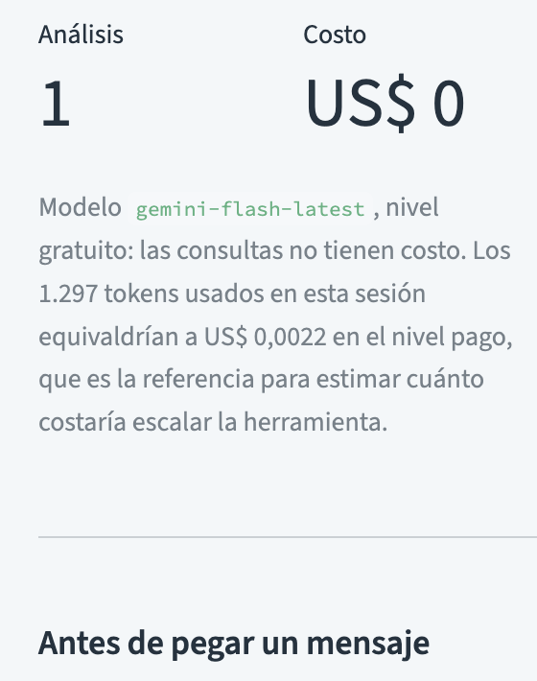
Factibilidad económica
El costo de operar la herramienta es cero: nivel gratuito de la API y hosting sin cargo.
US$ 0
US$ 0
~80 por día
por consulta y por mes, en el nivel gratuito
de hosting en Streamlit Community Cloud
consultas gratuitas: 20 por modelo, con 4 en cascada
Medido sobre los cinco correos de ejemplo, cada análisis consume unos 1.250 tokens. Esto costaría en el nivel pago:
LA APP MIDE SU PROPIO CONSUMO
CONCEPTO | NIVEL GRATUITO | EQUIVALENTE PAGO
Un análisis (familia Flash de Gemini) | US$ 0 | ≈ US$ 0,0022
500 análisis por mes | US$ 0 | ≈ US$ 1,12
5.000 análisis por mes | US$ 0 | ≈ US$ 11,20
Hosting en Streamlit Community Cloud | US$ 0 | US$ 0
Repositorio (GitHub) y entorno (Python, VS Code) | US$ 0 | US$ 0
Precios del nivel pago vigentes en agosto de 2026: US$ 0,75 por millón de tokens de entrada y US$ 3,75 por millón de salida (familia Flash de Gemini 3).
GuardIA · Proyecto Final — Inteligencia artificial: Generación de Prompts · CoderHouse
13
Notes:
El costo real es cero. La columna de la derecha responde a la pregunta "¿y si esto lo usaran mil personas?": incluso pagando, el gasto es marginal frente al costo de un solo incidente.

Slide 14
Limitaciones y consideraciones
Ser honesto respecto de los límites de la herramienta también forma parte de su diseño.
!
Alucinaciones y falsos negativos
!
Datos sensibles
El modelo puede equivocarse en ambos sentidos. GuardIA se presenta como un asistente, no como un veredicto final: siempre recomienda verificar por un canal oficial.
El texto se envía a la API de Google Gemini. No debe pegarse información confidencial innecesaria; en un uso productivo correspondería anonimizar y contemplar acuerdos de tratamiento de datos.
!
Cupo diario del nivel gratuito
!
Alcance acotado
Son 20 consultas por día por modelo. La cascada de cuatro modelos lo multiplica, pero un pico de tráfico podría agotarlo; se renueva a la madrugada.
Está pensada para phishing por texto: no abre adjuntos ni sigue enlaces. No reemplaza al antivirus, a los filtros de correo ni al MFA, sino que los complementa.
GuardIA · Proyecto Final — Inteligencia artificial: Generación de Prompts · CoderHouse
14
Notes:
Reconocer los límites es parte del diseño responsable de una herramienta de seguridad.

Slide 15
Enlaces del proyecto
Aplicación desplegada, código fuente y demostración.
APLICACIÓN DESPLEGADA
1
Streamlit Community Cloud
guardia-iayvrupcyvzqzibgemf7l7.streamlit.app
Se puede interactuar con la app desde el navegador, sin instalar nada.
CÓDIGO FUENTE
2
Repositorio en GitHub
https://github.com/cubi20/guardia
Código comentado y organizado: app.py para la interfaz y el paquete guardia/ para la lógica.
DEMOSTRACIÓN
3
Video del funcionamiento
https://youtu.be/video
Recorrido por la app: análisis de un correo legítimo y de uno fraudulento.
Falta reemplazar el enlace del video por el definitivo.
GuardIA · Proyecto Final — Inteligencia artificial: Generación de Prompts · CoderHouse
15
Notes:
Antes de compartir: pegar la URL real de Streamlit, la del repositorio de GitHub y la del video.

Slide 16
Conclusiones
Sobre la importancia de la propuesta y el impacto esperado.
Un problema real, con una solución concreta
1
GuardIA aborda un problema frecuente y costoso con una herramienta simple, técnicamente realizable y de costo operativo cero: cualquier PyME puede usarla sin presupuesto ni equipo de seguridad.
La IA aplicada donde realmente aporta
2
Decidir si un correo es confiable combina lenguaje, contexto y criterio: exactamente donde un modelo de lenguaje suma. Y la salida dirigida es lo que convierte una respuesta de chat en una funcionalidad confiable.
El impacto está en el momento de la decisión
3
El valor de la propuesta es poner el conocimiento de seguridad al alcance de quien no lo tiene, exactamente cuando necesita decidir si hacer clic. Y al no tener costo de operación, esa ayuda llega también a las empresas que hoy no pueden pagar por seguridad.
GuardIA · Proyecto Final — Inteligencia artificial: Generación de Prompts · CoderHouse
16
Notes:
Cierre: qué resuelve, cómo lo resuelve y por qué importa.

Slide 17
GuardIA
Seguridad al alcance de cualquier PyME.
Agustín Idoyaga Molina · Comisión #95920 · Proyecto Final, CoderHouse
Notes:
Gracias.

